Slide 1
第 2 章 8086微处理器

Slide 2
第 2 章 8086微处理器
2-1 8086 CPU结构
2-2 8086 CPU的引脚及其功能
2-3 8086 存储器组织
2-4 8086 系统配置
2-5 8086 CPU时序

Slide 3
学 习 目 的
通过对本章的学习，应该能够达到下列要求：
掌握8086的编程结构
说明8086CPU的工作特点
了解8086CPU的引线
分析8086CPU基本总线周期时序

Slide 4
重点
学 习 目 的
8086CPU的编程结构，总线接口单元和执行单元的动作管理
8086CPU的引线
8086CPU基本总线周期各个T状态的作用
存储器与I/O接口的读写时序
难点
8086的寄存器结构以及时序

Slide 5
2-1 8086 CPU结构
8086内部寄存器，为16位。
1、8086有16位数据线，与地址线A₀-A₁₅兼用；20位地址线,寻址空间达到1MB。
2、8088有8位数据线，与地址线A₀-A₇兼用；引脚28、34信号功能与8086稍有不同。

Slide 6
8086的内部结构
8086CPU内部结构分成两部分:
总线接口部件BIU:
总线接口单元BIU，负责控制CPU与存储器和I/O接口读写。
执行部件EU:
执行单元EU从指令队列中取出指令并执行。
特点：
两级流水线。取指部分和执行指令部分分开进行，提高了速度。

Slide 7
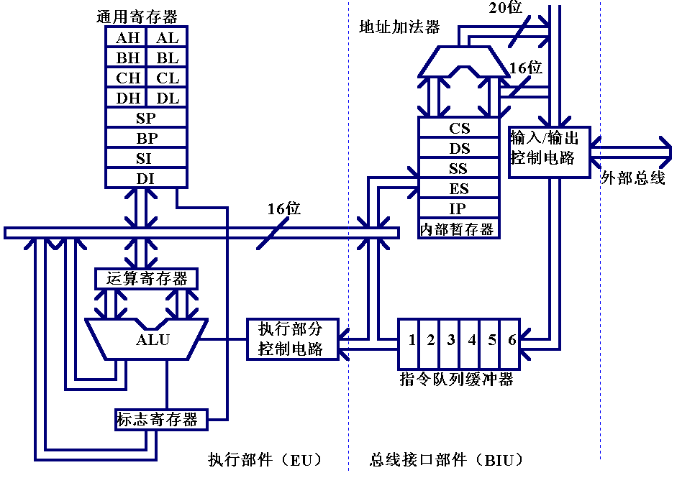
2-1 8086 CPU结构
执行部件
通用寄存器
指针和变址寄存器
SP：堆栈指针，其内容与堆栈段寄存器SS的
内容一起，提供堆栈操作地址。
BP：基址指针：构成段内偏移地址的一部分.
SI:（Source Index）：SI含有源地址意思,产
生有效地址或实际地址的偏移量。
DI:（Destination Index）：DI含有目的意思,
产生有效地址或实际地址的偏移量。
算术逻辑单元ALU：
主要是加法器。大部分指令
的执行由加法器完成。
总线接口部件
标志寄存器：
16位字利用了9位。 标志分两类：
状态标志（6位）:反映刚刚完成的操作结果情况。
控制标志（3位）:在某些指令操作中起控制作用。

Slide 8
20位地址加法器
16位的指令指针寄存器IP：
IP中的内容是下一条指令
对现行代码段基地址的偏移量，
6字节的指令队列
指令队列共六字节，总线接
口部件BIU从内存取指令，
取来的总是放在指令队列中；
执行部件EU从指令队列取指
令，并执行。
四个段寄存器：CS、DS、SS、ES
CS管理代码段;DS管理数据段
SS管理堆栈段;ES管理附加段.

Slide 9
总线接口部件BIU
功能：控制存储器或IO接口与CPU的信息传送，地址形成、取指令、指令排队、读/写操作、总线控制。16位双向数据总线和20位地址总线，以及读写与总线控制信号。
主要包括5个部分：
（1）四个段寄存器：(CS.DS.ES.SS)
CS：16位的代码段寄存器，代码段首地址高16位；
DS：16位的数据段寄存器，数据段首地址高16位；
ES：16位的扩展段寄存器，扩展段首地址高16位；
SS：16位的堆栈段寄存器，堆栈段首地址高16位。

Slide 10
总线接口部件BIU
（2）16位的指令指针寄存器IP
IP中的内容是下一条指令对现行代码段基地址的偏移量，与段寄存器CS的内容一起形成取指令的物理地址。
（3）20位物理地址加法器
将16位的逻辑地址变换成读/写存储器、外设所需要的20位物理地址。
（4）6字节的指令队列
预存6字节的指令代码，等待EU处理。
（5）总线控制逻辑
发出读/写控制信号以及总线控制信号。

Slide 11
8086的内部结构
怎样用16位寄存器表示20位地址信息？
存储器是以字节（BYTE）为单位存储信息，存储器的通用单位为字节。
由于8086访问内存要20位地址(1MB），而执行部件EU中所有寄存器和内部数据总线均为16位， 只能提供16位地址，只能寻址2¹⁶ =64KB。因此，把1MB存储空间分为若干个“逻辑段”(Segment) ，每个段最多可管理64KB空间。
一个段的最小长度是16字节。
段与段之间可以是分开的、连续的、重叠的甚至重合。任何一个存储单元都可以定义在一个段或多个段中。

Slide 12
8086的内部结构
一个存储单元的实际地址y用它所在段的起始地址以及相对于段起始地址的16位偏移量d表示，y=x+d。改变偏移量可在段内64kB范围移动。改变起始地址x可以使整个段在1MB空间浮动。
段起始地址x是20位二进制数，规定它的最低4位二进制数规定等于0，这样起始地址只有高16位二进制数需要指定，将其存放在16位段寄存器中，称为段基址。把段基址左移4个二进制位，相当于乘以十进制数16，即得到段起始地址。
起始地址
实际地址y
物理地址
偏移量d
段内偏移地址

Slide 13
8086的内部结构
存储单元实际20位地址称物理地址。用段基址和偏移地址表示的地址信息，称为逻辑地址，写为段基址 : 偏移地址，编程时采用逻辑地址。
物理地址形成算法：段寄存器 × 16 + 偏移地址
段寄存器提供高16位，而低4位补0，二进制0，得起始地址
16位段基址 0000
+
16位偏移地址
20位物理地址
给定逻辑地址，可唯一地确定一个物理地址；但给定物理地址，存在无数个逻辑地址！！

Slide 14
8086的内部结构
段的分配：
CS
SS
DS
ES
0150H
64K代码
0150:0000H
0150:FFFFH
1CD0H
4200H
64K堆栈
B000H
64K数据
64K附加

Slide 15
例 题
例：逻辑地址1000H : 501AH对应的物理地址
1 0 0 0 0
+ 5 0 1 A
1 5 0 1 A

Slide 16
例 题
例2 、CS=2000H，最大寻址空间可达多少? 物理地址范围是多少？
CS左移四位：2000 0H
IP的内容：0 0 0 0~FFFF H
2 0 0 0 0 2 0 0 0 0
+ 0 0 0 0 + F F F F
2 0 0 0 0 2 F F F F
物理地址：2 0 0 0 0 H~2 F F F F H
64K

Slide 17
逻辑地址的来源
表2-1 逻辑地址来源
操作类型 | 隐含段地址 | 替换段地址 | 偏移地址
取指令 | CS | 无 | IP
堆栈操作 | SS | 无 | SP
BP间接寻址 | SS | CS、DS、ES | 有效地址
存取变量 | DS | CS、ES、SS | 有效地址
源字符串 | DS | CS、ES、SS | SI
目标字符串 | ES | 无 | DI

Slide 18
指令队列操作
总线接口部件BIU根据当前的CS和IP的值，形成20位物理地址，从其指定的存储单元取指令代码，放在指令队列中
指令指针IP的值由BIU自动修改，始终等于下一条指令在现行代码段的偏移地址；
执行部件EU从指令队列取指令码，进行指令译码和执行指令，取指令与执行指令可同时进行；
当指令队列中有2个或2个字节以上空余时，BIU自动将指令取到队列中。
指令队列已满，BIU与EU又无总线请求时, 总线接口部件进入空闲状态
执行转移指令、调用指令、返回指令时，BIU自动清除指令队列，然后从新地址取指令，并立即送给EU，然后再从新单元开始，重新填满队列

Slide 19
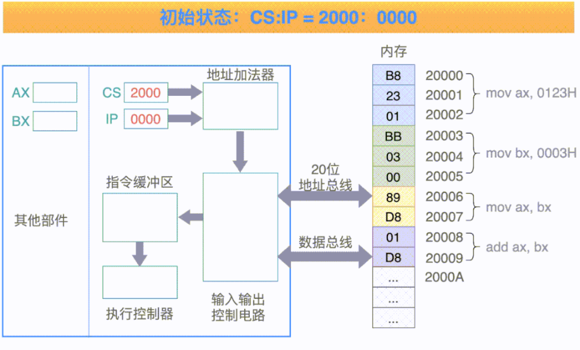
指令队列操作

Slide 20
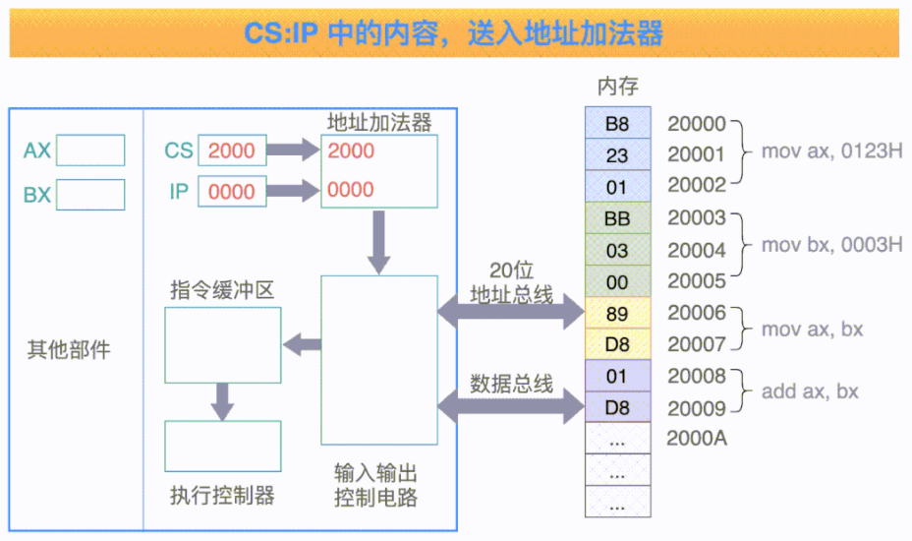
指令队列操作

Slide 21
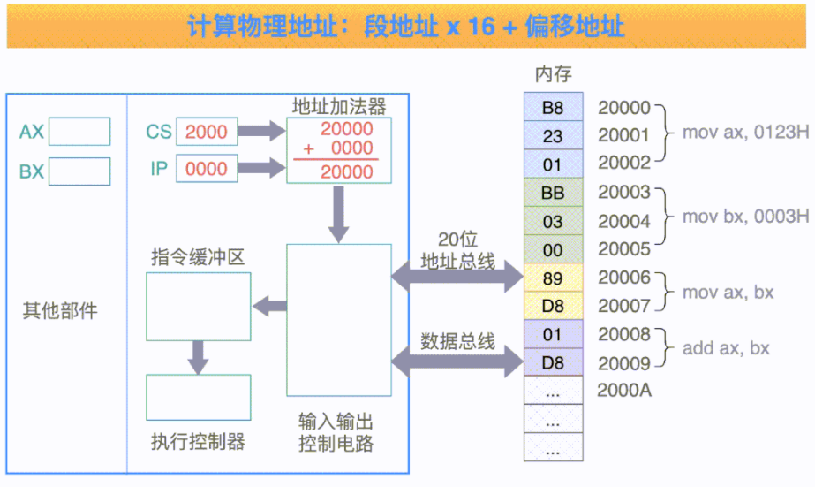
指令队列操作

Slide 22
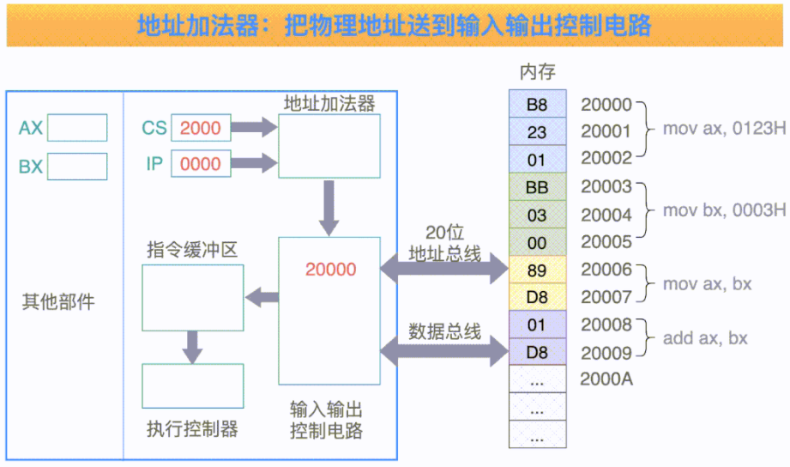
指令队列操作

Slide 23
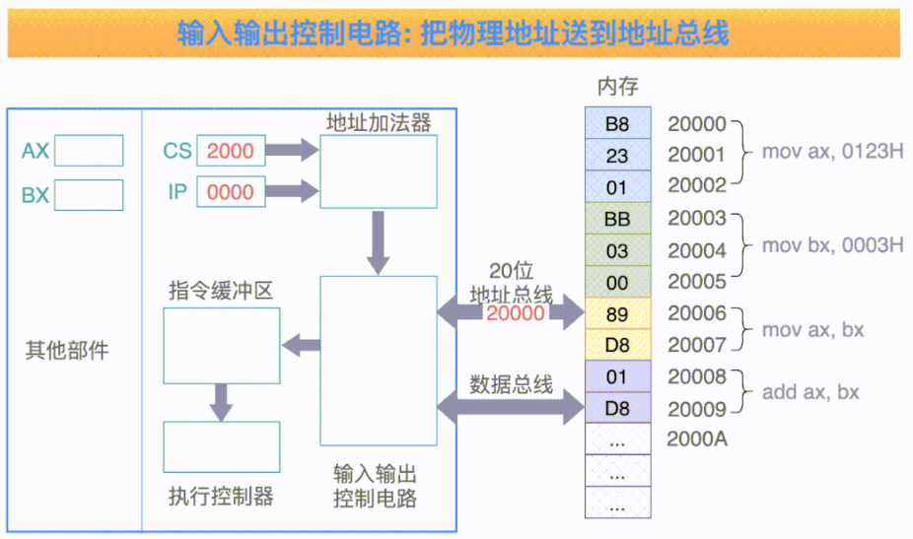
指令队列操作

Slide 24
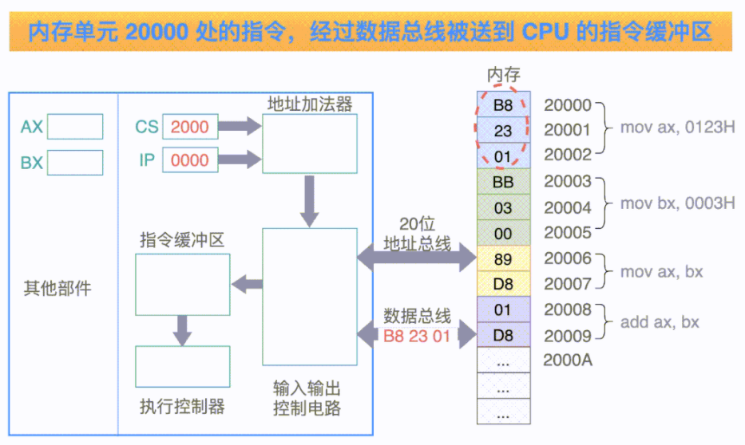
指令队列操作

Slide 25
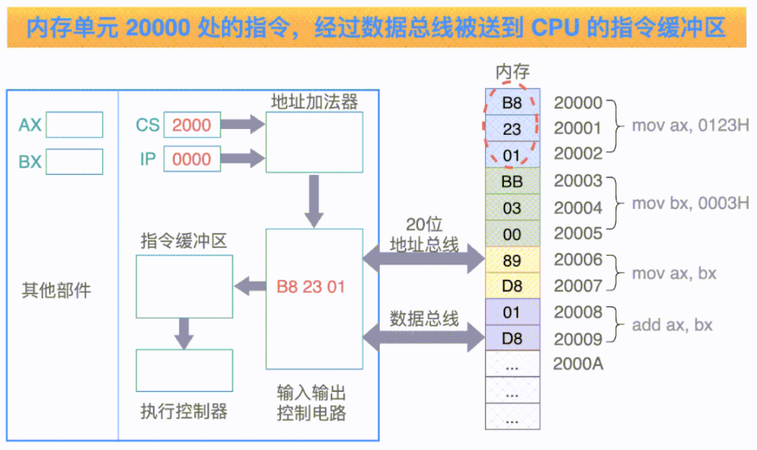
指令队列操作

Slide 26
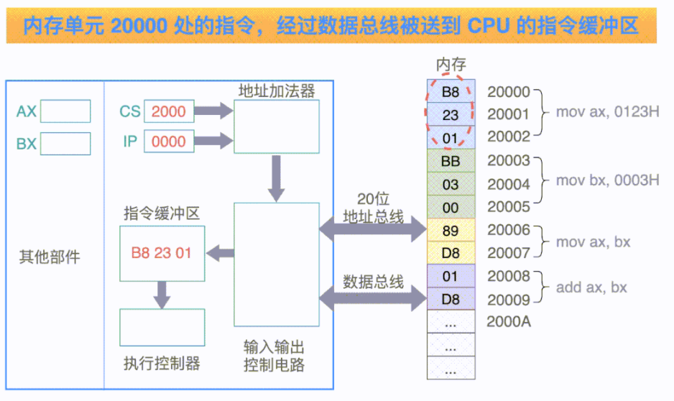
指令队列操作

Slide 27
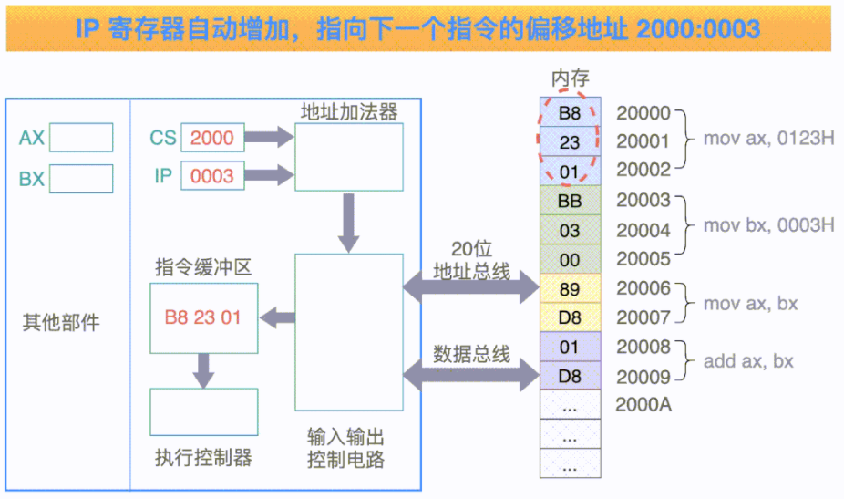
指令队列操作

Slide 28
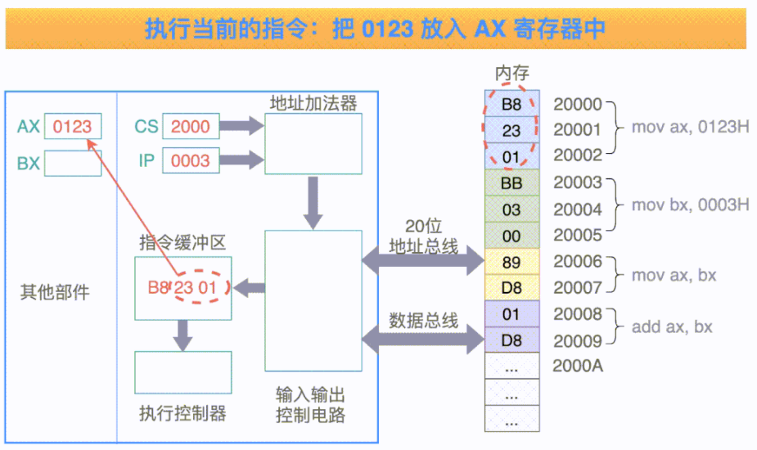
指令队列操作

Slide 29
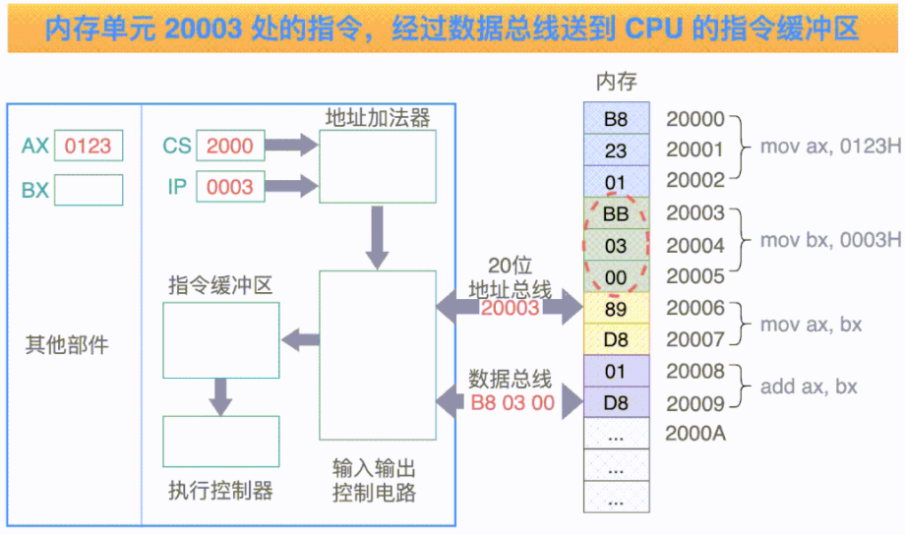
指令队列操作

Slide 30
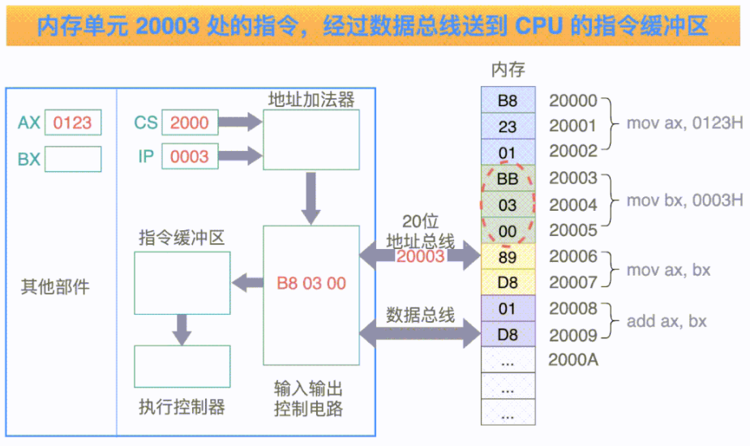
指令队列操作

Slide 31
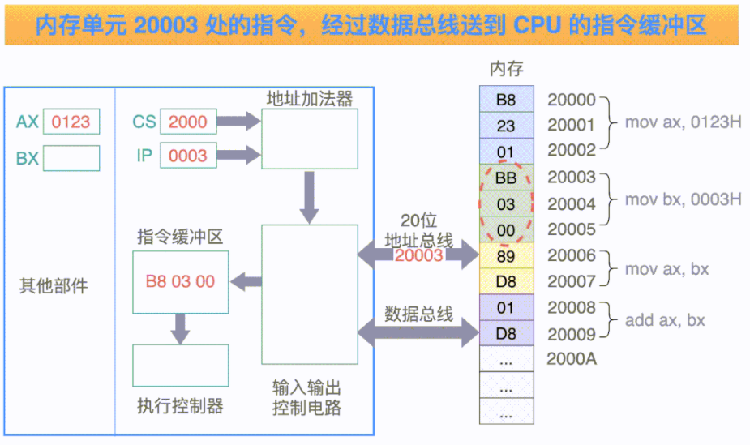
指令队列操作

Slide 32
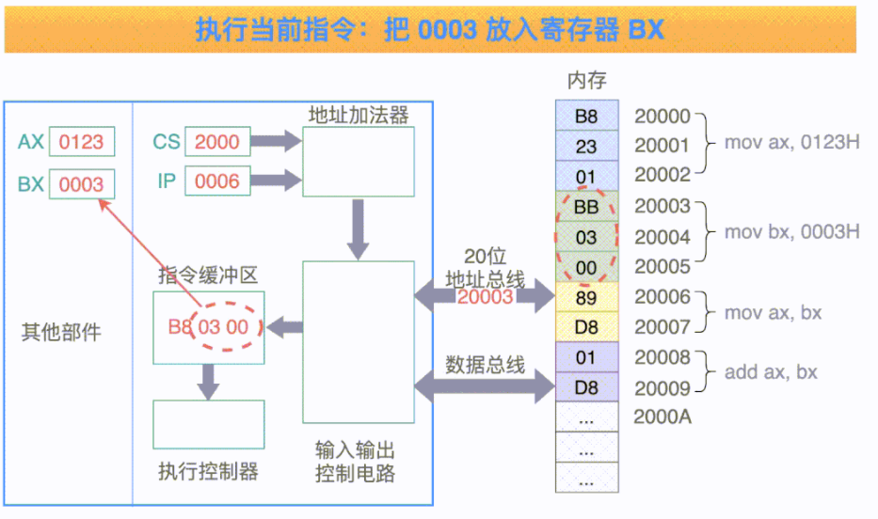
指令队列操作

Slide 33
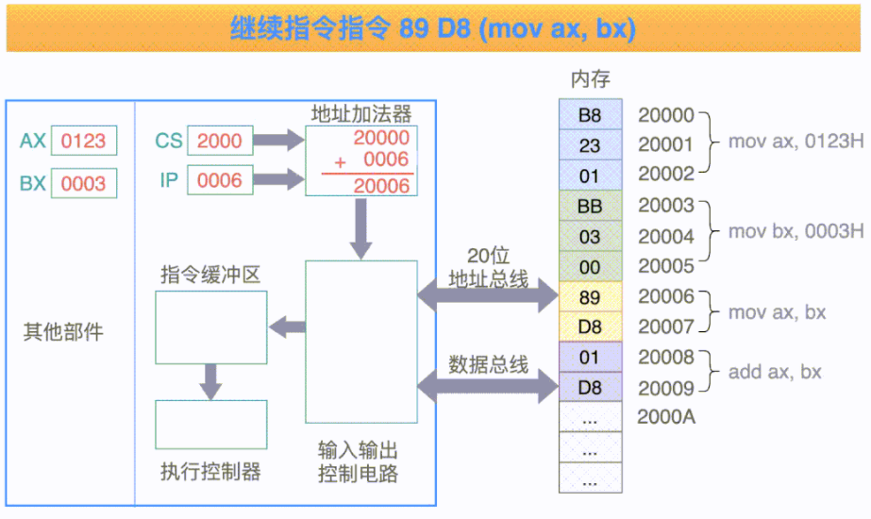
指令队列操作

Slide 34
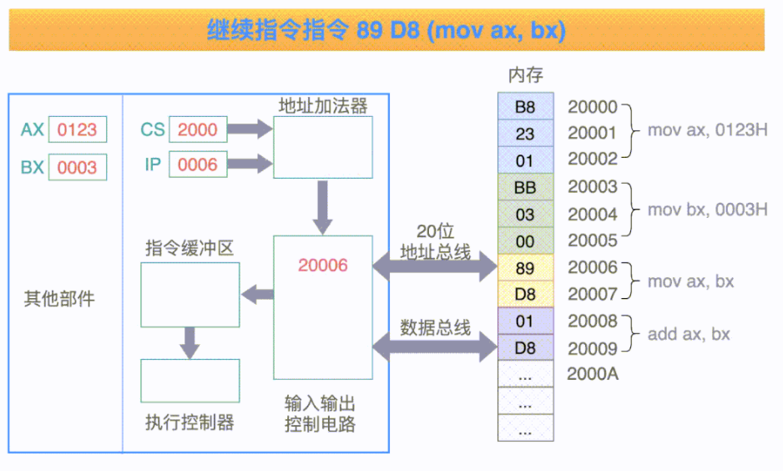
指令队列操作

Slide 35
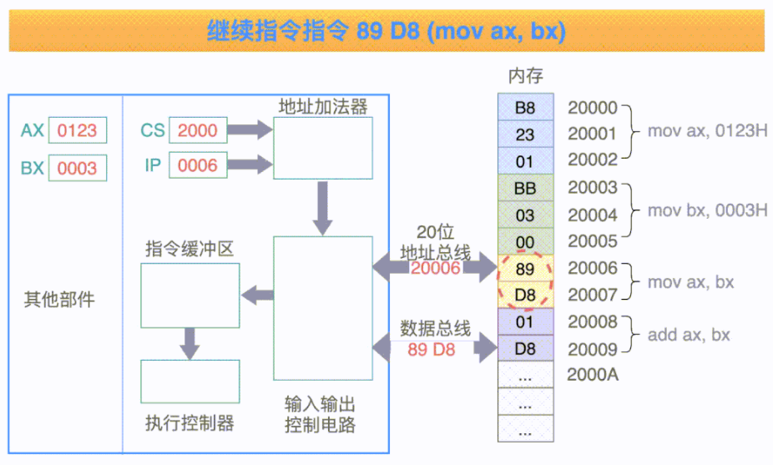
指令队列操作

Slide 36
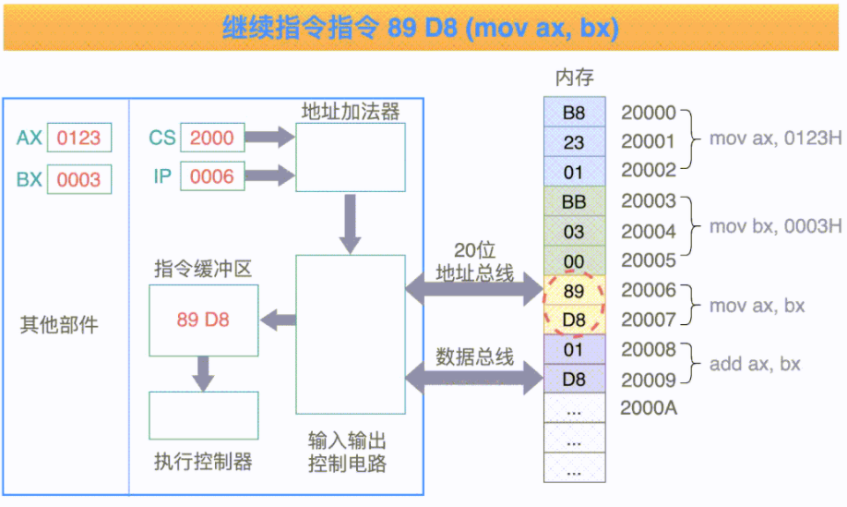
指令队列操作

Slide 37
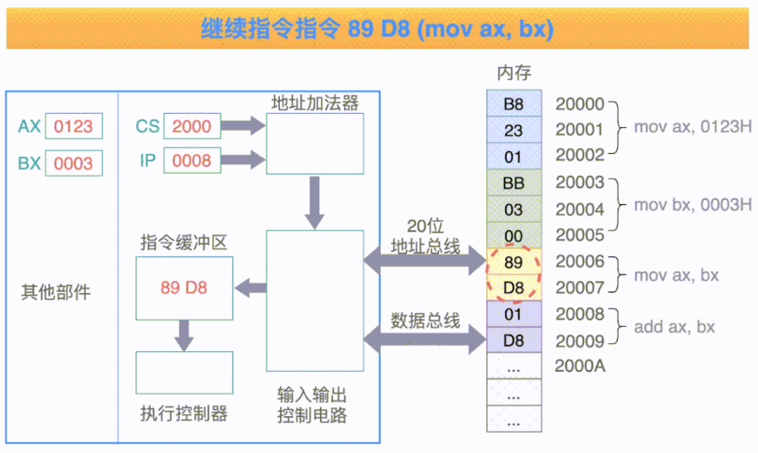
指令队列操作

Slide 38
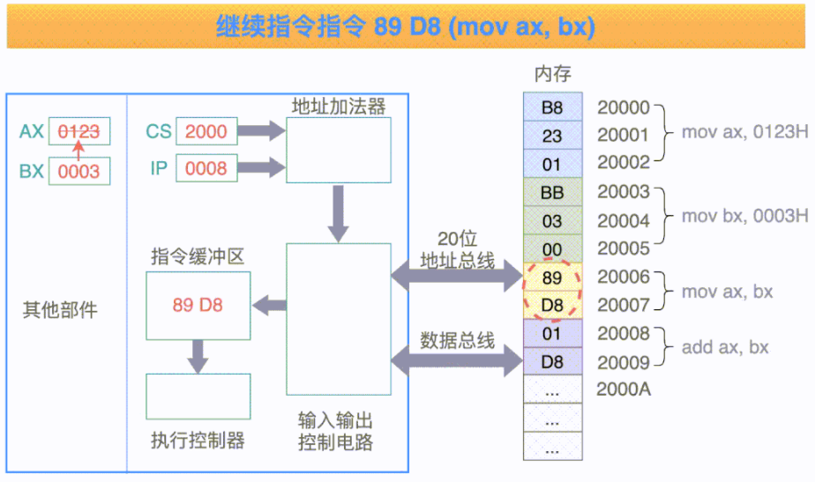
指令队列操作

Slide 39
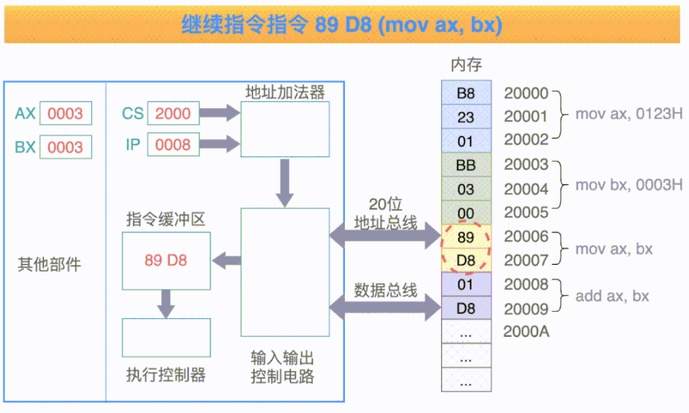
指令队列操作

Slide 40
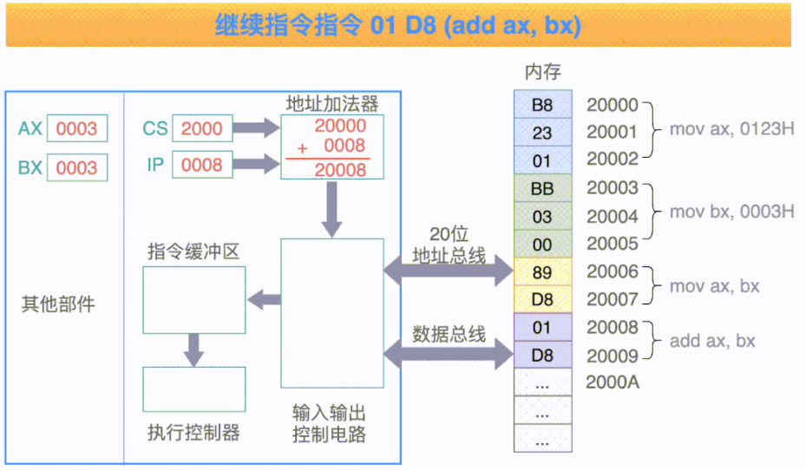
指令队列操作

Slide 41
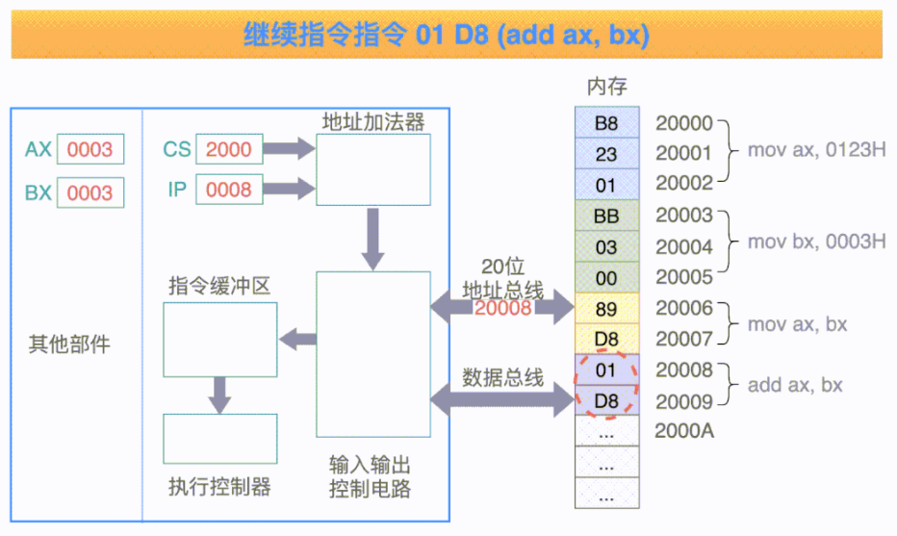
指令队列操作

Slide 42
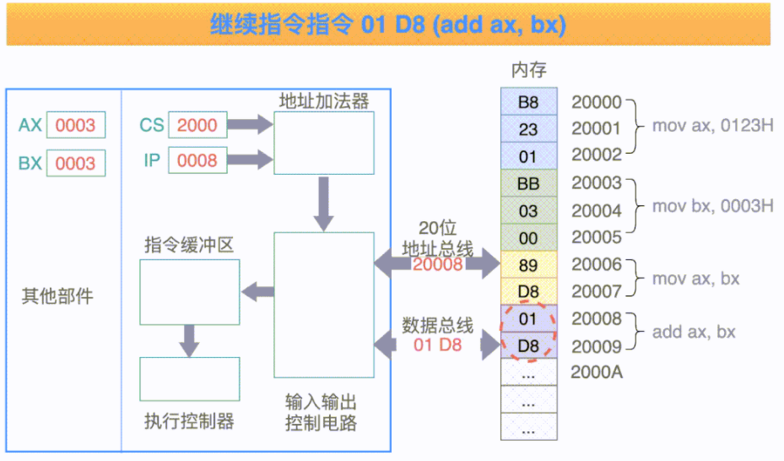
指令队列操作

Slide 43
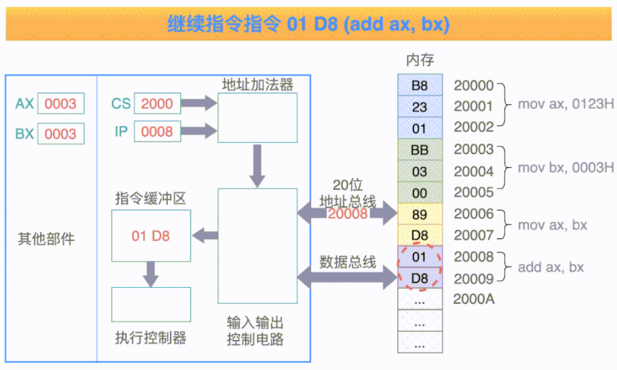
指令队列操作

Slide 44
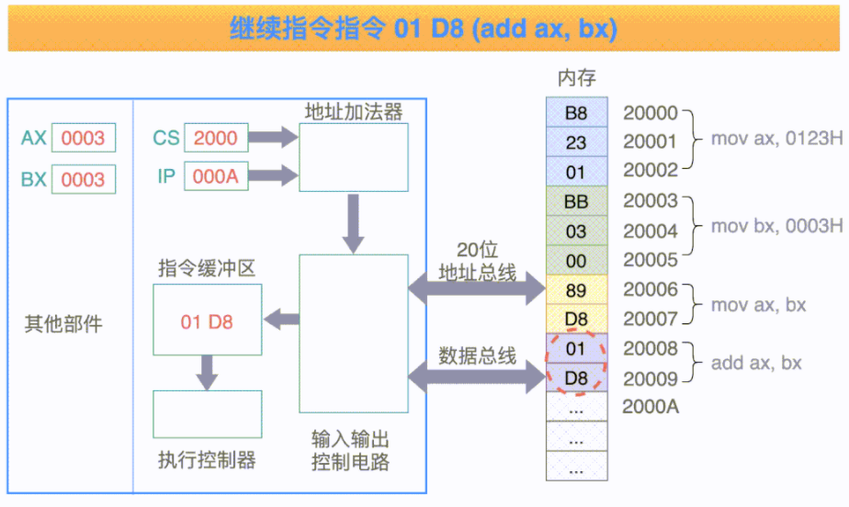
指令队列操作

Slide 45
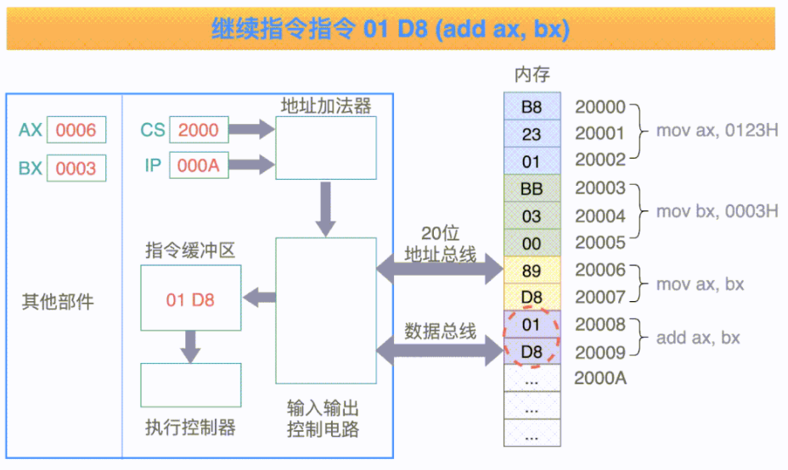
指令队列操作

Slide 46
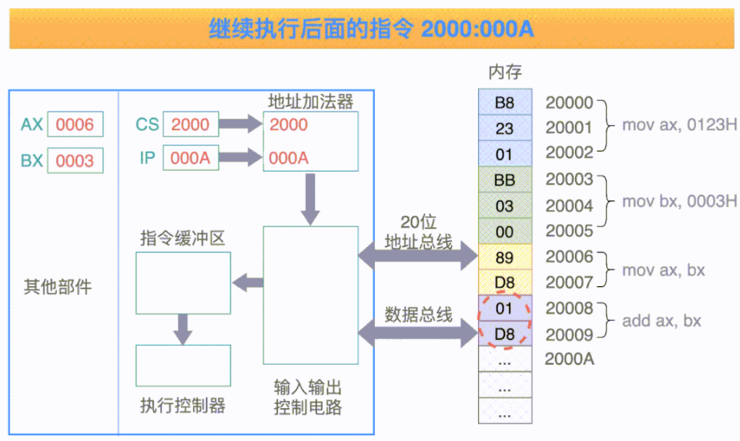
指令队列操作

Slide 47
执行部件EU（Execution Unit）
（1）四个16位数据寄存器：
AX、BX、CX、DX，每个16位寄存器可作8位寄存器。
16位 8位 8位
AX → AH AL
BX → BH BL
CX → CH CL
DX → DH DL
可进行16位数据运算——字运算；8位数据运算——字节运算

Slide 48
执行部件EU（Execution Unit）
（2）指针和变址寄存器
二个指针寄存器：
SP：堆栈指针：永远指向系统栈最上面一个栈帧的栈顶。
BP：基址指针：永远指向系统栈最上面一个栈帧的底部。
二个变址寄存器:
SI:（Source Index）：SI含有源地址意思，产生有效地址或实际地址的偏移量。
DI:（Destination Index）：DI含有目的意思，产生有效地址或实际地址的偏移量。

Slide 49

执行部件EU（Execution Unit）
（3）算术逻辑单元ALU：
主要是加法器。大部分指令的执行由加法器完成，8位字节运算和16位字运算。
（4） 标志寄存器：
16位字利用了9位，标志分两类：
  状态标志（6位）：反映刚刚完成的操作结果的特点。
  控制标志（3位）：在某些指令操作中起控制CPU行为的作用。

Slide 50
执行部件EU（Execution Unit）
标志位：反映指令执行结果的特征
（1）进位标志CF:
本次运算结果的最高位向更高位有进位或借位时，CF=1，否则CF=0；
最高位：16位运算（字运算）时指D₁₅，8位运算（字节）时指D_{7。}
（2）辅助进位标志AF:
本次运算结果的最低4位向更高位有进位或借位时, AF=1，否则AF=0；
不论是字运算还是字节运算，都是指D3位向D4位的进位或借位；

Slide 51
执行部件EU（Execution Unit）
标志位：反映指令执行结果的特征
（3）奇偶校验标志PF:
本次运算结果的低8位有偶数个“1”时，PF=1，否则PF=0；
不论是字运算还是字节运算，PF都只与运算结果的低8位有关，而与高8位无关；
（4）全零标志ZF:
运算结果全为零时，ZF=1，否则ZF=0；
（5）符号标志SF:
与本次运算结果的最高位D₁₅或D₇相同;

Slide 52
执行部件EU（Execution Unit）
加法运算的溢出
运算溢出的定义：运算结果超出了结果寄存器所能表示的带符号数范围。此时运算结果不能代表正确运算结果，也就是说，结果是错误的。
溢出的判别：双高位判别法
最高位有进位，CF=1；否则CF=0。
数值部分最高位有进位，CP=1，否则 CP=0。

Slide 53
执行部件EU（Execution Unit）
加法运算的溢出判断
CF⊕CP=1 ，有溢出。
CF CP CF ⊕ CP
1 0 1 溢出
0 1 1 溢出
0 0 0 无溢出
1 1 0 无溢出
CF=CP：CF把CP的进位状态正确传送给更高
CF≠CP：CF没有把CP的进位状态正确传送给更高位

Slide 54
执行部件EU（Execution Unit）
八位补码运算：（-128 ~ +127）
0101 1010 +90
+ 0110 0011 +99
1011 1101 -67
CF=0，CP=1， CF ⊕ CP=1，产生溢出，结果出错。
1001 0010 -110
+ 0010 0110 + 54
1011 1000 -56
CF=0，CP=0， CF⊕CP=0，没有溢出，结果正确。

Slide 55
执行部件EU（Execution Unit）
八位补码运算：（-128 ~ +127）
1101 1010 -38
+ 1110 0011 -29
11011 1101 -67
CF=1，CP=1， CF ⊕ CP=0，没有溢出，结果正确。

Slide 56
执行部件EU（Execution Unit）
控制位：控制CPU的某些行为
（1）跟踪标志TF:
TF=0，CPU按正常方式执行指令。
TF=1，CPU按单步方式执行指令。
（2）中断允许标志IF:
IF=1，允许CPU响应可屏蔽中断;
IF=0，禁止 CPU响应可屏蔽中断。
（3）方向标志DF:
DF=0，串指令的地址向增加方向变化；
DF=1，串指令的地址向减小方向变化。

Slide 57
执行部件EU（Execution Unit）
例1、CF、OF、PF、AF、ZF、SF各为何值？
0 1 0 0 1 1 0 0 0 1 1 0 1 1 0 1
+ 0 1 1 0 0 1 0 1 1 0 0 1 0 1 1 0
1 0 1 1 0 0 1 0 0 0 0 0 0 0 1 1
最高位向
更高位无进位
CF=0
SF = 结果的最高位
SF=1
次高位向
最高位
有进位
CP=1
低8位有偶数个“1”
PF=1
D3向D4有进位
AF=1
结果不全为零
ZF=0
CF≠CP： CF没有正确地把CP的进位状态传送给更高位
OF = CF⊕CP = 1

Slide 58
第 2 章 8086微处理器
2-1 8086 CPU结构
2-2 8086 CPU的引脚及其功能
2-3 8086 存储器组织
2-4 8086 系统配置
2-5 8086 CPU时序

Slide 59
2-2 8086的引脚及其功能
8086为DIP-40封装，包括20条地址线（16条数据/地址线，4条状态/地址线），3个电源引脚，17条控制或状态信号线。
两种工作模式：
最小模式：系统中只有8086一个微处理器，所有的总线控制信号均为8086产生，系统中的总线控制逻辑电路，减少到最少。（要求掌握）
最大模式：用于大型（中型）8086/8088系统中。系统总是包含有两个或多个微处理器，其中一个主处理器就是8086或8088，其它的处理器称协处理器，协助主处理器工作。所有的总线控制信号均由总线控制器8288产生。

Slide 60
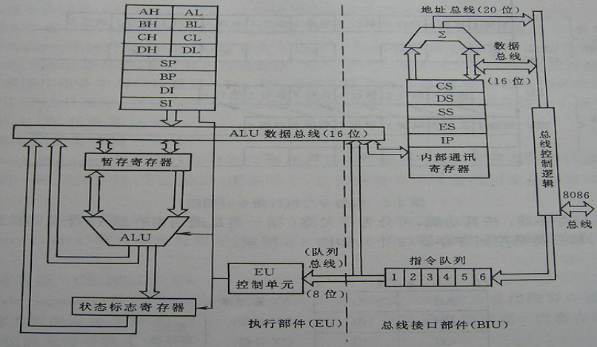
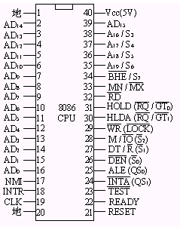
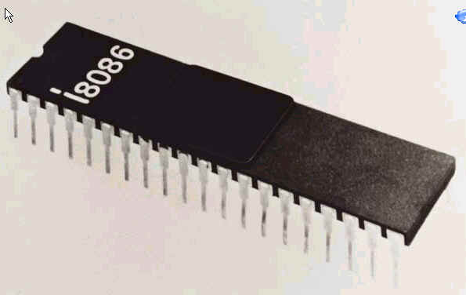
2-2 8086的引脚及其功能

Slide 61
8086CPU外部引脚
8088/8086CPU都具有40条引脚，采用双列直插式封装，有的引脚具有双功能。
① 为了减少芯片的引线，8088/8086的许多引脚具有双重定义和功能，采用分时复用方式工作，即在不同时刻，这些引线上的信号是不相同的。
② 8088/8086的最大和最小两种工作模式可以通过引脚选择。

Slide 62
基本概念
1、引脚的功能：即引脚的定义，其名字反映了该信号的作用即含义。
2、信号的流向：信号从芯片输出，还是从外部输入芯片，或双向。
3、有效电平：使引脚起作用的逻辑电平。
4、三态能力：有些引脚除了能正常输入输出外，还能输出高阻状态，此时表示芯片已放弃了对该引脚的控制，使之悬空，以方便其他设备接管对它的控制

Slide 63
逻辑门
A
A
A
与
非
Y
与
Y
Y
B
与
B
B
C
A
A
或
Y
或
非
Y
A
B
B
Y
B
或
C
A
非
Y
一般逻辑门只有两种输出状态：高电平和低电平

Slide 64
三态门
A
Y
A
Y
高电平
低电平
高阻态
高电平
低电平
EN
三态门
逻辑门
三态门比逻辑门增加了一个控制端EN（又称高能端）当控制端有效时，三态门处于工作态，否则处于高阻态。
高阻态：相当于该门和它连接的电路处于断开的状态，主要是用于总线的连接，因为总线只允许同时有一个使用者。

Slide 65
8086/8088CPU外部引脚
1、AD₁₅－AD₀（Address Data Bus）
分时复用的地址/数据线，
传送地址时单向三态输出。
传送数据时可双向三态输入/输出。

Slide 66
8086/8088CPU外部引脚
2、A₁₉/S₆－A₁₆/S₃（Address /Status）分时复用的地址/状态线
作地址线时，用A₁₉~A₁₆与 AD₁₅~AD₀一起构成访问存储器的20位物理地址。
注意：当CPU访问I/O端口时A₁₉－A₁₆保持为0。

Slide 67
8086/8088CPU外部引脚
2、A₁₉/S₆－A₁₆/S₃（Address /Status）分时复用的地址/状态线
作状态线时， S₆－S₃用来输出状态信息。 S₄－S₃用来确定当前使用的段寄存器。
S₄ S₃ | 段寄存器
0 0 | ES
0 1 | SS
1 0 | CS(I/O,INT)
1 1 | DS

Slide 68
8086/8088CPU外部引脚
A₁₉/S₆－A₁₆/S₃（Address /Status）
分时复用的地址/状态线。
S₅ 用来表示中断标志状态。
当IF＝1时， S₅置1。
S₆ 恒保持为0。
S₄ S₃ | 段寄存器
0 0 | ES
0 1 | SS
1 0 | CS(I/O,INT)
1 1 | DS

Slide 69
8086/8088CPU外部引脚
3、RD(Read)
读信号，三态输出，低电平有效。
表示当前CPU正在读存储器或I/O端口。
4、WR(Write)
写信号，三态输出，低电平有效。
表示当前CPU正在写存储器或I/O端口。

Slide 70
8086/8088CPU外部引脚
５、M/IO(Memory/IO)存储器或I/O端口访问信号，三态输出。
高电平：表示CPU正在访问存储器。
低电平：表示CPU正在访问I/O端口。

Slide 71
8086/8088CPU外部引脚
6、BHE/S₇(Bus High Enable/ Status)总线高字节有效信号
该信号三态输出，低电平有效。用来表示数据总线上的数据是否有效。
BHE | AD₀ | 总线使用情况
0 | 0 | 16位数据总线上进行字传送
0 | 1 | 高8位数据总线上进行字节传送
1 | 0 | 低8位数据总线上进行字节传送
1 | 1 | 无效

Slide 72
8086/8088CPU外部引脚
7、READY
准备就绪信号，由外部输入，高电平有效。它是由被访问的内存或I/O设备发出的响应信号，当其有效时，表示存储器或I/O设备已准备好，CPU可以进行数据传送。
高电平：表示CPU要访问的存储器或I/O端口已为传送做好准备。
无效时：CPU插入一个或几个等待周期T_{W}，直到READY信号有效为止。

Slide 73
8086/8088CPU外部引脚
8、TEST
测试信号，由外部输入，低电平有效。
当CPU执行WAIT指令时，每隔5个时钟周期对TEST进行一次测试。
有效：CPU执行下一条指令。
无效：CPU处于等待状态。

Slide 74
8086/8088CPU外部引脚
9、INTR (Interrupt Request)
可屏蔽中断请求信号，由外部输入，高电平有效。
高电平：表示外部向CPU发出中断请求。CPU一旦测试到中断请求信号，并且IF=1时，暂停正在执行的操作转入中断响应周期。

Slide 75
8086/8088CPU外部引脚
10、NMI(Non-Mackable Interrupt Reguest)不可屏蔽中断请求信号，CPU一旦测试到NMI有效信号，当前指令执行完后就自动响应中断。

Slide 76
8086/8088CPU外部引脚
11、INTA (Interrupt Acknowledge)
中断响应信号，向外部输出，低电平有效。
表示CPU响应了外部发来的INTR信号。

Slide 77
8086/8088CPU外部引脚
12、RESET
复位信号，由外部输入，高电平有效
RESET信号至少保持4个时钟周期。CPU接收到该信号后，停止操作，并将标志寄存器，段寄存器，指令指针IP和指令队列等复位到初始状态。

Slide 78
8086/8088CPU外部引脚
13、HOLD（Hold Request）
总线请求信号，由外部输入，
高电平有效。通过此引脚总线的主控者向CPU请求使用总线。
14、HLDA（Hold Acknowlege）
总线响应信号，向外部输出，高电平有效。
CPU一旦测试到HOLD请求时，就在当前总线周期结束时，使HLDA有效，表示响应这一总线请求，并立即让出总线使用权。

Slide 79
8086/8088CPU外部引脚
15、CLK（Clock）
主时钟信号，由8284时钟发生器输入。
16、V_{CC}（电源）
8086CPU只需要单一的＋5V电源，由V_{CC}输入。

Slide 80
8086/8088CPU外部引脚
17、ALE（Address Latch Enable）
地址锁存允许信号，向外部输出，高电平有效。当它为高电平时，表明CPU地址线上有有效地址。当它为低电平时，对地址进行锁存
在最小模式系统中用来作地址锁存器8282/8283的选通信号
18、DEN（Data Enable）
数据允许信号，三态输出，低电平有效。当它为低电平时，表时数据线上有有效数据。在最小模式系统中用来用数据收发器8286/8287的选通信号。

Slide 81
8086/8088CPU外部引脚
19、DT/R（Data Transmit/Receive）
数据发送/接收控制信号，三态输出。
在最小模式系统中用来控制数据的传送方向。
高电平时，表示数据从CPU向外部输出，即完成写操作。
低电平时，表示数据从外部向CPU输入，即完成读操作。

Slide 82
8086/8088CPU外部引脚
最小模式
  MN/MX接+5V
  构成小规模的应用系统，只有8086一个微处理器。
  所有的总线控制信号均为8086产生，系统中的总线控制逻辑电路，减少到最少。
最大模式
  MN/MX接地。
  用于大型（中型）8086/8088系统中,系统总是包含有两个或多个微处理器，其中一个主处理器就是8086或8088，其它的处理器称协处理器，协助主处理器工作。
  需要总线控制器来变换和组合控制信号。

Slide 83
8086/8088CPU外部引脚
最小工作模式是一个以8086为主体的单处理器系统，所有控制信号均由CPU直接提供。
最小工作模式系统包括硬件如下：
  一片时钟发生器8284A；
  三片地址锁存器8282；
  两片数据收发器8286/8287；

Slide 84
8086/8088CPU外部引脚
只读存储器
ROM
随机存储器
RAM
8259中断
控制器
地址总线
8086
微
处
理
器
地址锁存器
数据总线
数据收发器
控制总线
8237DMA
控制
8253定时
控制器
8255并行
接口
8284时钟
发生器
CPU系统

Slide 85
8086/8088CPU外部引脚
READY
8284A
RESET
BHE
地址
锁存储器
8282
（三片）
CLK
READY
RESET
地址总线(20根)
A0 ~ A19
ALE
功能: 8284A是8086CPU系统的时钟发生器芯片，它为8086 CPU系统提供所需要的时钟信号、复位信号(RESET) 和就绪信号(READY)。
BHE/
A19 ~A16
AD15~AD0
8086
收发器
8286
（两片）
数据总线（16根）
D0 ~ D15
+5V
MN/MX
DEN
DT/R
M/IO
WR
RD
HOLD
控制总线
CPU产生
HLDA
INTR
INTA

Slide 86
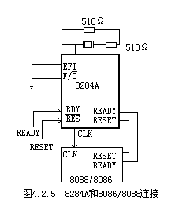

8086/8088CPU外部引脚
标志寄存器 | 清零
IP | 0000H
CS | FFFFH
DS | 0000H
SS | 0000H
ES | 0000H
指令队列 | 空
其它寄存器 | 0000H

Slide 87
8086/8088CPU外部引脚
8088的外部数据总线只有8位，内部总线也是16位，称之为准16位CPU；
8088的低8位地址与数据复用，AD₇—AD₀，高8位地址为专用引脚，A₁₅—A₈；
8088的该引脚定义为IO/M，电平属性与8086的M/IO相反，为与8085CPU兼容；
8088只有8位数线，不需要BHE信号

Slide 88
第 2 章 8086微处理器
2-1 8086 CPU结构
2-2 8086 CPU的引脚及其功能
2-3 8086 存储器组织
2-4 8086 系统配置
2-5 8086 CPU时序

Slide 89
2-3 8086 存储器组织
8086存储器分体结构：
常用的存储器芯片是字节结构，只有8位数据线，8086有16位数据线。
如何用8位的存储器芯片构成16位的存储器？？
1MB空间分为两个512KB的存储体：
偶地址存储体：连接D7~D0，A0=0时选通；
奇地址存储体：连接D15~D8，BHE=0时选通。
8086可以传送一个字节，也可以传送二个字节。

Slide 90
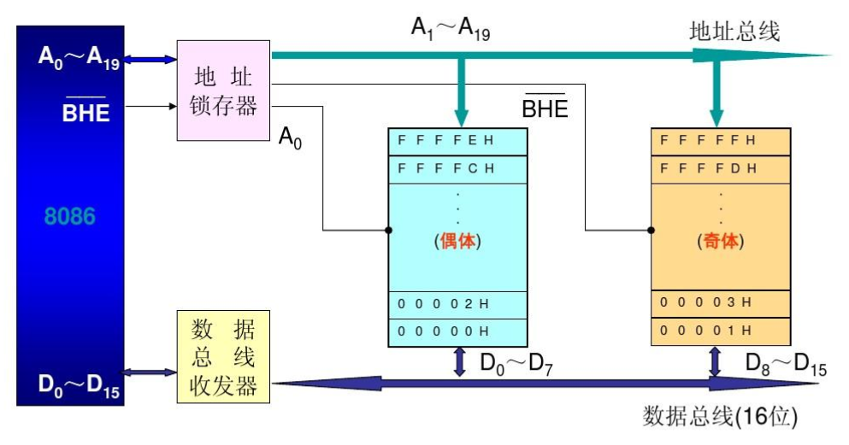
2-3 8086 存储器组织

Slide 91
存储器分体结构注意要点：
2-3 8086 存储器组织
BHE控制连接CPU高8位的存储体——奇存储体的片选信号
A0控制连接CPU低8位的存储体——偶存储体的片选信号
CPU的地址线A1~A19连接两个存储体的地址信号A0~A18

Slide 92
2-3 8086 存储器组织
存储器分体结构注意要点：
一个字数据包含地址相邻的两个字节，一个字节放在奇存储体中，另一个字节放在偶存储体中；
字数据的地址定义为其低字节所在单元的地址，可以是偶地址字数据（对准存放），也可以是奇地址字数据；
8088只有8位数据总线，不存在分体结构。

Slide 93
基本概念
8086 总线操作列表
操作 | BHE A0 | 总线使用
从偶地址开始读写一个字节 | 1 0 | AD7~AD0
从奇地址开始读写一个字节 | 0 1 | AD15~AD8
从偶地址开始读写一个字，一次总线操作就完成 | 0 0 | AD15~AD0
从奇地址开始读写一个字，分两次进行 | 0 1 1 0 | AD15~AD8 AD7~AD0

Slide 94
第 2 章 8086微处理器
2-1 8086 CPU结构
2-2 8086 CPU的引脚及其功能
2-3 8086 存储器组织
2-4 8086 系统配置
2-5 8086 CPU时序

Slide 95

2-4 8086 系统配置
一、最小模式系统
8086在最小模式下的典型配置：
1、
接+5v
2、一片8284作为时钟发生器;
3、三片8282或74LS373作地址锁存器;
4、二片8286/8287作总线驱动器，8286是同相输出，8287是反相输出；

Slide 96
第 2 章 8086微处理器
2-1 8086 CPU结构
2-2 8086 CPU的引脚及其功能
2-3 8086 存储器组织
2-4 8086 系统配置
2-5 8086 CPU时序

Slide 97
2-5 8086的操作和时序
主要操作
①系统复位与启动
②暂停
③总线读/写操作
④总线保持
⑤中断操作

Slide 98
一、系统复位与启动
通过RETSET引腿上的触发信号来执行。
标志寄存器 : 清零
指令指针（IP）: 0000H
CS : FFFFH
DS、ES、SS : 0000H
指令队列 : 空
其它寄存器 : 0000H

Slide 99
一、系统复位与启动
复位后，第一条指令的地址：CS左移四位为FFFF0H。
物理地址为 FFFF0+0000H（IP中）
=FFFF0H
一般在FFFFF0中，存放一条段交叉直接JMP指令，转移到系统程序实际开始处。

Slide 100
第 2 章 8086微处理器
2-1 8086 CPU结构
2-2 8086 CPU的引脚及其功能
2-3 8086 存储器组织
2-4 8086 系统配置
2-5 8086 CPU时序

Slide 101
最小模式下的总线操作
与时间有关的几个概念
时钟周期：CPU的CLK引脚所输入时钟信号的周期长度，是计算机系统的最小时间单位，常称为T状态；
总线周期：BIU完成一次总线操作，即访问一次存储器或I/O端口所需要的时间，一个基本总线周期包含4个T状态；
机器周期：CPU完成一个基本操作所需要的时间，通常包含若干个时钟周期。
指令周期：CPU取出并执行一条指令所需要的时间，不同指令的指令周期长短一般是不同的，通常包含若干个机器周期；

Slide 102
最小模式下的总线操作
1.时钟周期 (T状态周期Clock Cycle)
微处理器内部操作的最基本时钟单元，宽度为时钟信号相邻两上升(下降)沿之间的时钟间隔。
T₁
T₂
T₃
T₄

Slide 103
二、最小模式下的总线操作
2.总线周期（Bus Cycle）
微机处理器BIU与外部电路之间进行一次数据传送操作所占用的时间，包含若干个时钟周期。
总线周期
总线周期
T₁
T₂
T₃
T₄
T_{I}
T₁
T₂
T₃
T₄
CLK
AD
地址
数据
地址
数据

Slide 104
二、最小模式下的总线操作
3.指令周期(Instruction Cycle)
执行一条指令所需要的时间，由一至若干个机器周期组成。
机器周期与总线周期的区别？？

Slide 105
二、最小模式下的总线操作
几个周期的区别：
①时钟周期是最小单位(CPU晶振工作频率的倒数)。
②机器周期需要1个或多个时钟周期。
③指令周期需要1个或多个机器周期。
④机器周期因涉及一个基本操作时间,可能操作总线,因此可能会包含总线周期,也可能不包含。

Slide 106
基本概念
总线操作与时序
Intel 8086微处理器采用总线复用操作方式，8086的16位数据总线和地址总线的低16位是共用的，典型的总线周期如图。
总线周期
总线周期
T₁
T₂
T₃
T₄
T_{I}
T₁
T₂
T₃
T₄
CLK
AD
地址
数据
地址
数据

Slide 107
基本概念
在没有插入等待时钟周期T_{W}的情况下，总线周期由4个时钟周期组成，即图中T₁、T₂、T₃、T₄
在T₁期间CPU把存储器或外设的地址放到总线上，这些地址信息由ALE控制锁存到地址锁存器中，以便使总线上可以传送数据信息。
T₂期间AD₁₅~AD₀上的地址已消失，在数据还未到达前，分时复用的地址/数据总线处于高阻态，以便为读入或写出数据作准备。
在T₃和T₄期间，读或写的数据出现在总线上，以使完成读或写的操作。

Slide 108
基本概念
等待周期T_{W}：
一个总线周期
T₁
T₂
T₃
T_{W}
T₄
地址总线
地址输出
数据输入
READY
READY信号的定时波形
如果在T₃周期结束之前，存储器或外设未准备好数据传送，就要启动输入CPU的READY线使之变低电平，从而在T₃和T₄之间插入一个或多个T_{W}等待周期，直到READY变高，转入T₄周期，完成读写操作。

Slide 109
基本概念
空闲状态周期T_{I}：
8086执行部件EU和总线接口部件BIU在一定程度上独立并行工作，只有当BIU为了填满指令队列或EU执行指令需要与外部交换数据时，申请一个总线周期，此时BIU才执行一个总线周期。因此在两个总线周期之间，可能会存在一些BIU空闲时钟周期。

Slide 110
一、8086读总线周期
一个总线周期
T₁
T₂
T₃
T₄
CLK
M/IO
低=I/O，高=M
A₁₉/S₆ ~ A₁₆/S₃
A₁₉~A₁₆
S₆~S₃
BHE/S₇
AD₁₅ ~ AD₀
A₁₅~A₀
DATA IN
ALE
RD
DT/R
DEN
举例

Slide 111
一、8086读总线周期
READY
8284A
RESET
BHE
地址
锁存储器
8282
（三片）
CLK
READY
RESET
地址总线(20根)
A0 ~ A19
ALE
BHE/
A19 ~A16
AD15~AD0
8086
收发器
8286
（两片）
数据总线（16根）
D0 ~ D15
+5V
MN/MX
DEN
DT/R
M/IO
WR
RD
HOLD
控制总线
CPU产生
HLDA
INTR
INTA

Slide 112
二、8086具有等待状态的读总线周期
一个总线周期
T₁
T₂
T₃
T_{W}
T₄
CLK
M/IO
低=I/O， 高=M
A₁₉/S₆ ~ A₁₆/S₃
A₁₉~A₁₆
S₆~S₃
BHE/S₇
AD₁₅ ~ AD₀
A₁₅~A₀
DATA IN
ALE
RD
DT/R
DEN
READY
WAIT
READY

Slide 113
三、8086写总线周期
一个总线周期
T₁
T₂
T₃
T₄
CLK
ALE
M/IO
高=I/O，低=M
A₁₉/S₆ ~ A₁₆/S₃
A₁₉ ~ A₁₆
S₆ ~ S₃
BHE/S₇
AD₁₅ ~ AD₀
A₁₅~A₀
DATA OUT
WR
DT/R
DEN

Slide 114
四、8086具有等待状态的写总线周期
一个总线周期
T₁
T₂
T₃
T_{W}
T₄
CLK
ALE
M/IO
高=I/O，低=M
A₁₉/S₆ ~ A₁₆/S₃
A₁₉ ~ A₁₆
S₆ ~ S₃
BHE/S₇
AD₁₅ ~ AD₀
A₁₅~A₀
DATA OUT
WR
DT/R
DEN
READY
READY
WAIT

Slide 115
四、最小模式下的总线保持
系统有多个总线主模块，CPU以外的其他总线主模块为了获得对总线的控制，需向CPU发出使用总线的请求；
CPU如果同意让出总线，要向其他总线主模块发出应答信号。
HOLD：总线保持请求信号
HLDA：总线保持回答信号

Slide 116
第二章 小结
一、8086CPU内部结构
（一）总线接口单元BIU：
功能：控制存储器与I/O端口与CPU交换信息。
1.段寄存器：
CS（代码段）控制程序区
DS（数据段）控制数据区
ES（附加段）控制数据区
SS（堆栈段）控制堆栈区

Slide 117
第二章 小结
2. 16位指令指针寄存器IP
IP：其中存放的是下一条指令的地址偏移量。
将CS左移四位 + IP内容→指令代码的实际物理地址。

Slide 118
（二）执行单元EU
第二章 小结
16位数据寄存器 :AX、BX、CX、DX
16位堆栈指针寄存器 :SP（存放的是堆栈操作地址偏移量）。
16位基址寄存器BP：堆栈栈底指针，用来定位栈中存储单元。
16位变址寄存器SI：担任源地址，目的地址的偏移量。
16位变址寄存器DI：担任目的地址，目的地址的偏移量。

Slide 119
第二章 小结
（三）算述逻辑单元ALU
（四）状态标志寄存器
二、8086的引脚
最小模式 MN/MX为高电平，接VCC
最大模式 MN/MX接地
三、8086CPU的时序：总线读、写周期
四、复位

Slide 120
第二章 习 题
填空题
1、8086 CPU内部结构按功能分为两部分，即 和 。
2、8086是 位的微处理器，其内部数据通路为 位。其对外数据总线为 位；8088内部数据通路为 位，其对外数据总线为 位。
3、8086中执行部件的功能是负责 的执行。
4、8086 CPU中的总线接口部件BIU，根据执行部件EU的要求，完成 与 或 间的数据传送。

Slide 121
第二章 习 题
5、当对堆栈操作时，8086会自动选择________值作为段基值，再加上由________提供的偏移量形成物理地址。
6、8086总线接口部件中有四个段寄存器，它们分别是_____、______、______和________。
7、根据功能不同，8086的标志位可分为 标志和
标志。
8、8086/8088构成的微机中，每个主存单元对应两种地址：
即 和 。

Slide 122
第二章 习 题
9、CPU访问存储器进行读写操作时，通常在 状态去检测READY。
10、8086/8088CPU的数据线和地址线是以 方式轮流使用的。
11、在一个基本总线周期，8086引脚A₁₉S₆~A₁₆/S₃在_________输出地址信息，在__________输出状态信息。
12、在一个总线周期，8086CPU要完成与外设或存储器进行16位数据的交换，此时引脚信号BHE＝_____________，A₀＝_____________。
13、8086CPU从________引脚接收可中断请求信号，若标志位IF=1，则CPU在结束当前指令后，从________引脚发出中断响应信号。

Slide 123
第二章 习 题
选择题：
1、下面关于PC机CPU的叙述中，不正确的是 。
A. 为了暂存中间结果，CPU中包含几十个甚至上百个寄存器，用来临时存放数据
B. CPU是PC机中不可缺少的组成部分，它担负着运行系统软件和应用软件的任务
C. 所有PC机的CPU都具有相同的机器指令
D. CPU至少包含1个处理器，为了提高计算速度，CPU也可以由2个、4个、8个甚至更多个处理器组成

Slide 124
第二章 习 题
3、8086有两种工作方式，当8086处于最小方式时，MN/MX接( )
A.+12V B.-12V C.+5V D.地
4、 8086CPU芯片的时序中，不加等待的一个总线周期需时钟周期数为（ ）
A. 1 B. 2 C. 3 D. 4
5.PC机开机后执行的第一条指令的地址应该是（ ）。
A.FFFFFH B.F0000H C.00000H D.FFFF0H

Slide 125
第二章 习 题
6、 8088/8086内部能够计算出访问内存储器的20位物理地址的附加机构是（ ）。
A.地址加法器 B.ALU C.指令队列 D.段寄存器
7、工作在最小模式下，8086CPU芯片的时序中，将地址信号锁存的信号是（ ）
A.DT/R B.DEN C.ALE D.AEN

Slide 126
第二章 习 题
8、8086有20根地址线，直接寻址空间为 。
A.64 MB B.1 MB C.512KB D.8 MB
9、8086有4个数据寄存器，其中AX除用做通用寄存器外，还可用做 。
A.累加器 B.计数器 C.基址寄存器 D.段寄存器
10、微处理器8086字符串操作中，用来存放源串偏移地址的寄存器是 。
BP B.SP C.SI D.DI
11、微处理器8086存放当前数据段地址的寄存器是 。
A.CS B.DS C.ES D.SS

Slide 127
第二章 习 题
12、8086CPU中的SP寄存器是一个（ ）位的寄存器
A. 8 B. 16 C. 20 D. 24
13、8086微处理器要求RESET有效维持时间至少要有（ ）。
A. 5T B. 4T C. 3T D. 2T
14、8086CPU在进行I/O写操作时，M/IO和DT/R引脚信号必须是( )
A. 00 B. 01 C. 10 D. 11

Slide 128
第二章 习 题
15、取指令物理地址=（ ）
A．（DS）╳10H+偏移地址 B.（ES）╳10H+偏移地址
C．（SS）╳10H+（SP） D.（CS）╳10H+（IP）
16、一个数据的有效地址是2140H、（DS）=1016H，则该数据所在内存单元的物理地址为（ ）
Ａ. 12300H B. 122AH C. 02156H
（6）当CPU时钟频率为5MHz，则其总线周期（）
A．0.8 μs B.500ns C.200ns D.200μs

Slide 129
第二章 习 题
判断题：
(1) 8086中执行部件的功能是负责指令的执行。 ( )
(2) 8086 CPU中BIU和EU是互相独立、互相配合并行同步工作的，目的在于提高CPU的工作效率。 ( )
(3)指令队列的存取原则是先进先出。 ( )
(4) 8086芯片中集成有高速缓冲存储器。 ( )
(5) 8086中，取指令和执行指令可以重叠操作。（ ）

Slide 130
第二章 习 题
(6) 8086 CPU中的指令队列长度为4字节。( )
(7) 8086 CPU的标志寄存器有16位，每一位都有确定的含义。 ( )
(8) 若运算结果为0，则标志寄存器中的零标志位ZF=0。( )
(9) 若运算结果有溢出，则标志寄存器中 PF= l。（ ）
(10) 8086系统的存储器引入了分段的概念，每个段必须为64K，段与段之间可以是独立的。( )

Slide 131
第二章 习 题
(11) 若运算结果为正，则标志寄存器中的SF＝1。 ( )
(12) 总线周期就是机器周期。（ ）
(13) 8086CPU从内存中读取一个字必须用两个总线周期。（ ）
(14) 最小方式下，主设备向8086发出HOLD总线请求信号，若8086微处理器响应，则输出HLDA信号。（ ）
(15) 指令周期是指CPU执行一条指令的时间。（ ）

Slide 132
第二章 习 题
简答题：
1、设IBM PC微机内存中某个单元的物理地址是12345H，试完成下列不同的逻辑地址表示：
（1）1234H:___H； （2） ____H:0345H
2、给定一个堆栈区，其地址为1250H：0000H~ 1250H:0100H，(SP)=0052H，问：
①栈顶地址是什么？
②栈底地址是什么？
③在堆栈段寄存器SS中的段地址是什么？
④若存入数据1000H,数据在栈中如何放置？（SP）＝？

Slide 133
第二章 习 题
简答题：
3、计算机主频为8MHz，每个机器周期平均含两个时钟周期，每条指令平均有2.5个机器周期，则该机器的平均指令执行速度为多少MIPS？
4、8086CPU由哪两部分组成？它们的主要功能是什么？
5、在8086/8088系统中，何为分时复用总线？其优点何在？试举例说明。

Slide 134
第二章 习 题
简答题：
6、状态标志位和控制标志位有何不同？8086/8088的状态标志和控制标志位有哪些？
7、 8086/8088系统用的时钟发生器产生哪些信号？
8、 什么是地址锁存器？8086/8088系统中为什么要用地址锁存器？锁存的是什么信息？

